Slide 1

V. Квантовые свойства твердых тел и наноструктур.
14. Квантовые состояния твердых тел.
14.1. Кристаллическая структура. Типы химических связей в кристаллах. Колебания кристаллической решетки. Понятие о фононах.
14.2. Периодичность потенциала и одноэлектронных волновых функций для кристаллической решетки. Предельные случаи свободных и связанных электронов. Свойства волнового вектора электронов при учете периодичности потенциала решетки и понятие о зонах Бриллюэна.
14.3. Квазинепрерывный характер спектра энергий электрона в зонах. Плотность электронных состояний. Распределение валентных электронов в кристаллах по состояниям. Функция Ферми-Дирака. Энергия Ферми. Зонная модель металлов, полупроводников и диэлектриков.
14.4. Квантовые явления в макромире. Сверхпроводимость. Теория сверхпроводимости БКШ.

Slide 2
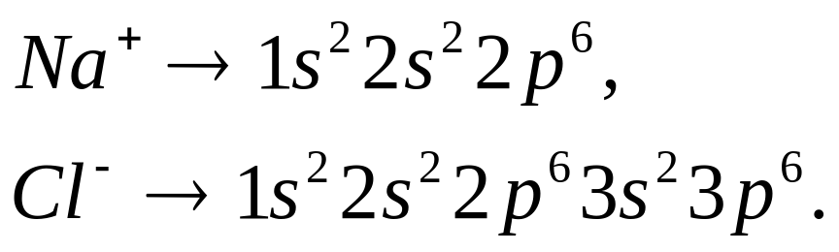
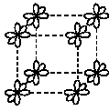
14.1. Кристаллическая структура. Типы химических связей в кристаллах. Колебания кристаллической решетки. Понятие о фононах.

Slide 3
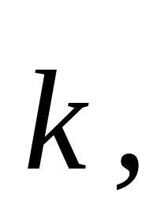
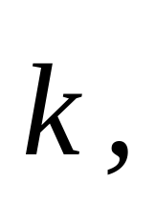
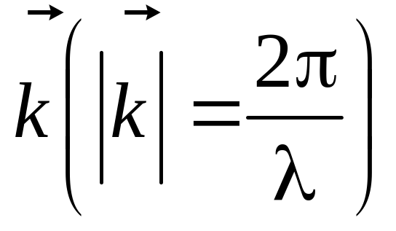
14.1. Кристаллическая структура. Типы химических связей в кристаллах. Колебания кристаллической решетки. Понятие о фононах.
Звуковая волна может иметь три поляризации:
одну вдоль (продольная волна)
и две перпендикулярно (две поперечные волны).
--- волновой вектор.

Slide 4
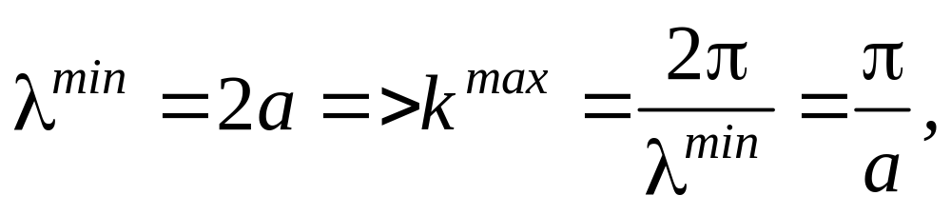
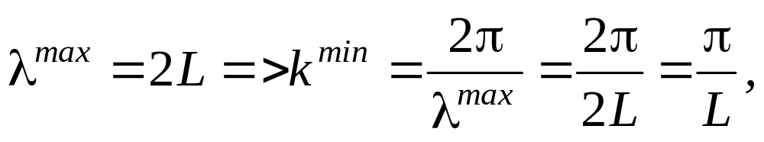
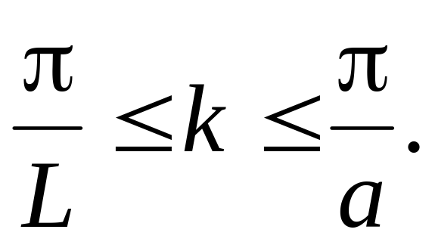
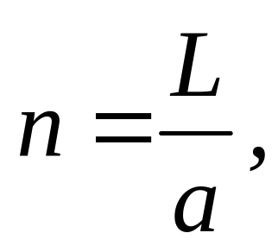
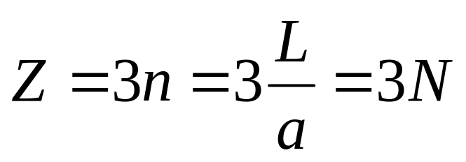
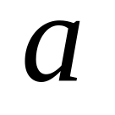
14.1. Кристаллическая структура. Типы химических связей в кристаллах. Колебания кристаллической решетки. Понятие о фононах.
- постоянная кристаллической решетки.

Slide 5
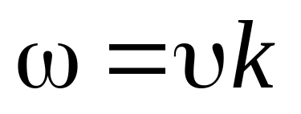
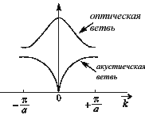
14.1. Кристаллическая структура. Типы химических связей в кристаллах. Колебания кристаллической решетки. Понятие о фононах.

Slide 6
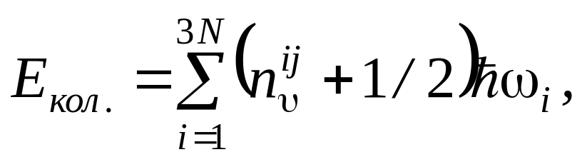
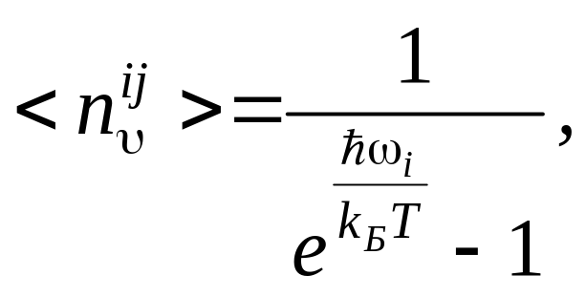
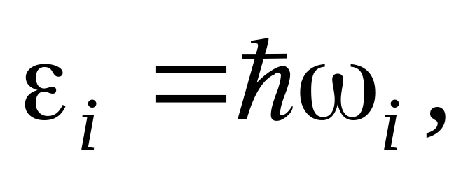
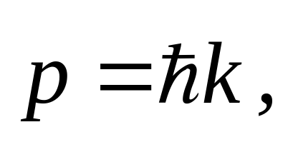
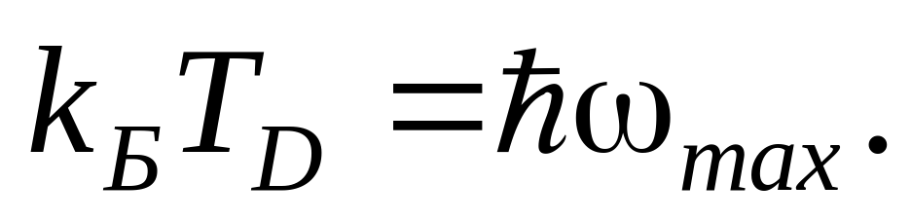
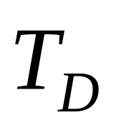
14.1. Кристаллическая структура. Типы химических связей в кристаллах. Колебания кристаллической решетки. Понятие о фононах.
- Температура Дебая.

Slide 7
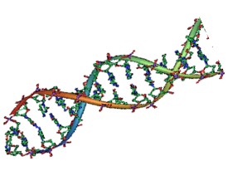
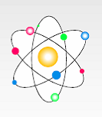

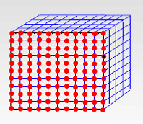

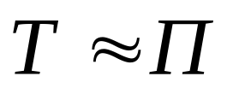
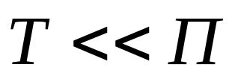
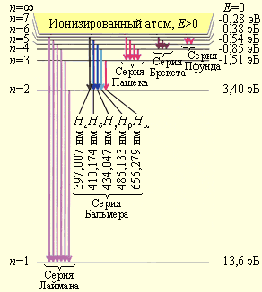
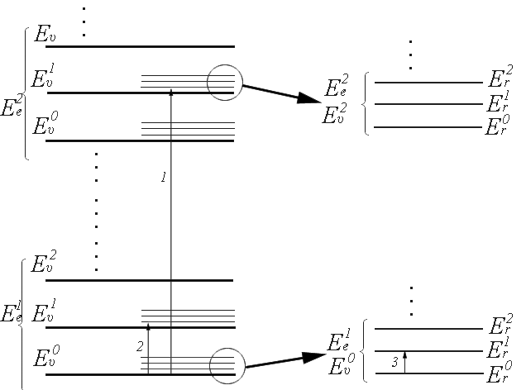
14.2. Периодичность потенциала и одноэлектронных волновых функций для кристаллической решетки
Изолированный атом
Молекула
Кристалл
газ
жидкость
конденсированное состояние
?

Slide 8


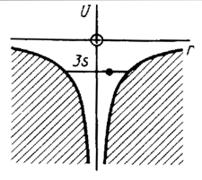


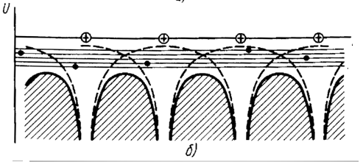
14.2. Периодичность потенциала и одноэлектронных волновых функций для кристаллической решетки
a)
б)

Slide 9
14.2. Периодичность потенциала и одноэлектронных волновых функций для кристаллической решетки
Притяжение валентных электронов «чужим» ядром приводит к понижению
потенциального барьера
Время жизни электрона вблизи своего ядра уменьшается

Slide 10
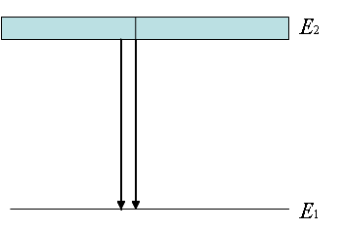


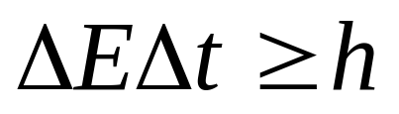


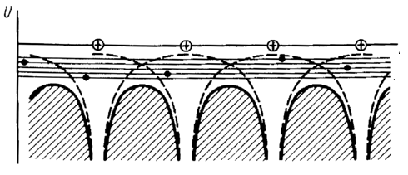
14.2. Периодичность потенциала и одноэлектронных волновых функций для кристаллической решетки

Slide 11

14.2. Периодичность потенциала и одноэлектронных волновых функций для кристаллической решетки. Предельные случаи свободных и связанных электронов

Slide 12
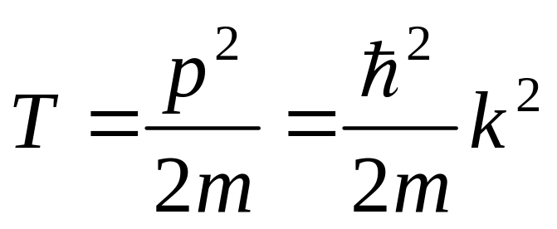
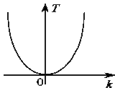
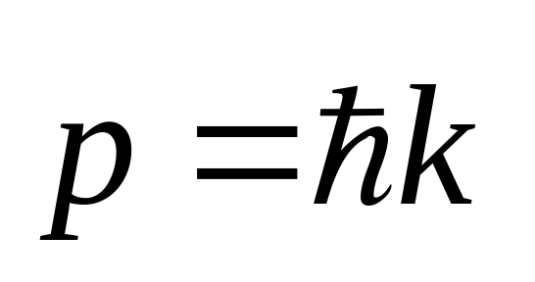
14.2. Свойства волнового вектора электронов при учете периодичности потенциала решетки и понятие о зонах Бриллюэна.
Модель свободных электронов

Slide 13
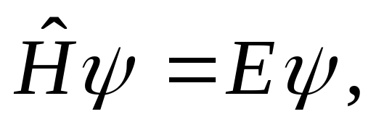
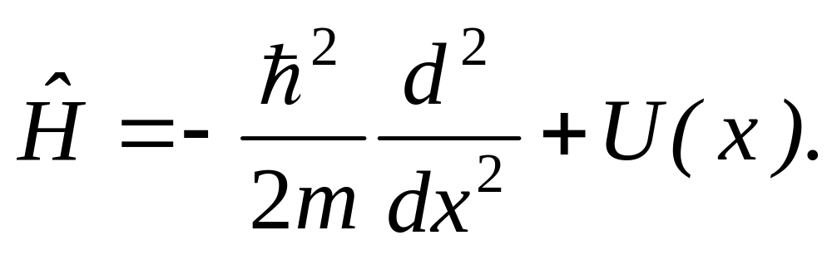
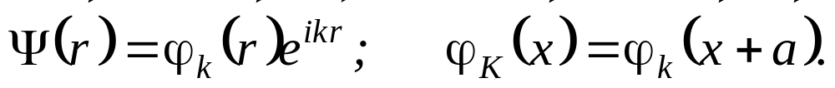
14.2. Свойства волнового вектора электронов при учете периодичности потенциала решетки и понятие о зонах Бриллюэна.
Учет взаимодействия с барьерами. Функция Блоха.

Slide 14
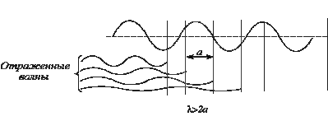
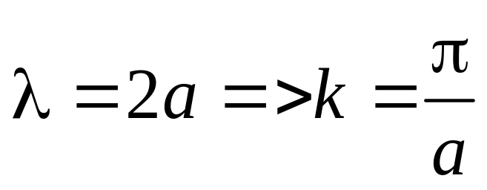
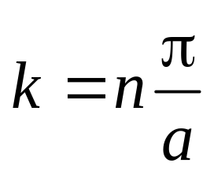
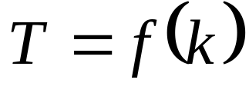
14.2. Свойства волнового вектора электронов при учете периодичности потенциала решетки и понятие о зонах Бриллюэна.
При
функция
терпит разрыв.
Область пространства волновых векторов, где энергия
изменяется квазинепрерывно, называют зоной Бриллюэна.

Slide 15
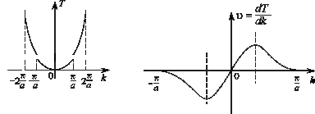
14.2. Свойства волнового вектора электронов при учете периодичности потенциала решетки и понятие о зонах Бриллюэна.
Разрешенные зоны отделены друг от друга интервалами энергий, которые электрон, движущийся в данном направлении, иметь не может, т.е. запрещенными зонами. Ширина зоны зависит от строения кристалла.

Slide 16

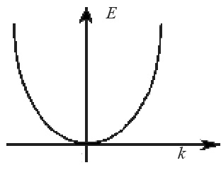
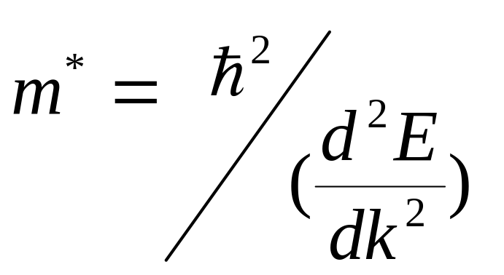
14.2. Свойства волнового вектора электронов при учете периодичности потенциала решетки и понятие о зонах Бриллюэна.

Slide 17
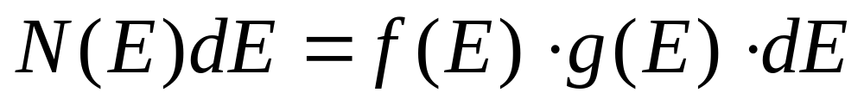
14.3. Квазинепрерывный характер спектра энергий электронов в зонах. Распределение электронов по состояниям. Функция Ферми-Дирака. Энергия Ферми
Среднее число частиц системы с энергиями от Е до Е+dE определяется функцией распределения
Функция распределения число состояний в интервале
шириной dE

Slide 18
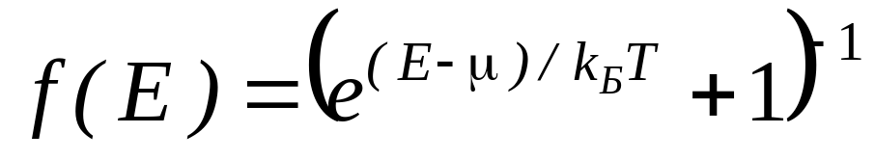
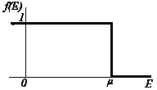
14.3. Квазинепрерывный характер спектра энергий электронов в зонах. Распределение электронов по состояниям. Функция Ферми-Дирака. Энергия Ферми
Функция Ферми – Дирака при Т= 0 К
T- термодинамическая температура; μ- химический потенциал системы,
Играющий роль параметра системы и называемый энергией Ферми.

Slide 19
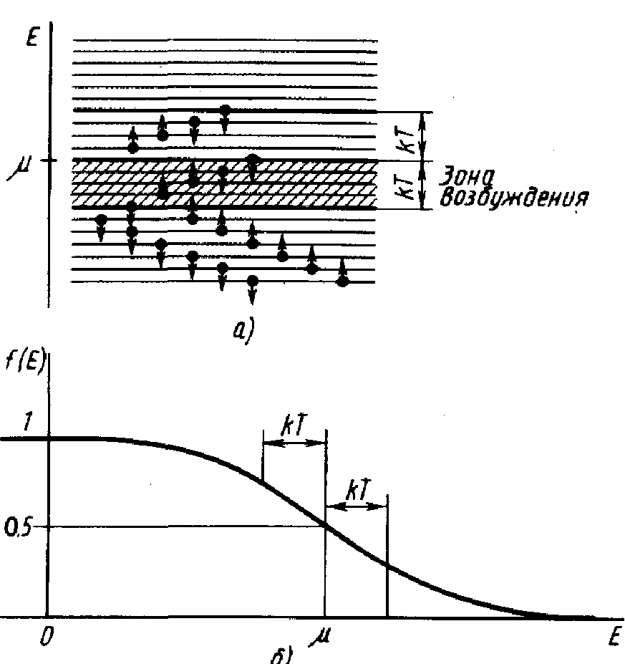
14.3. Квазинепрерывный характер спектра энергий электронов в зонах. Распределение электронов по состояниям. Функция Ферми-Дирака. Энергия Ферми
Возбуждение электронов выше уровня Ферми μ при
Т>0 К (а) и функция распределения
Ферми— Дирака
при Т>0 К (б)

Slide 20
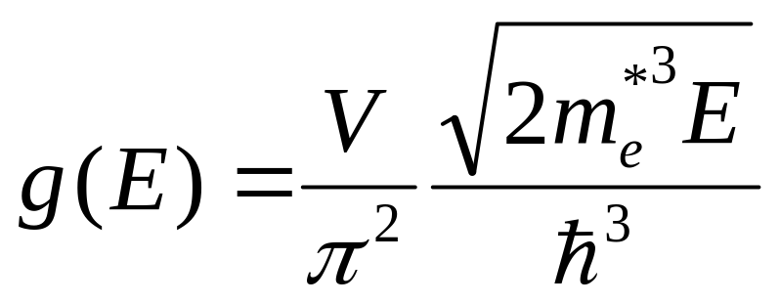
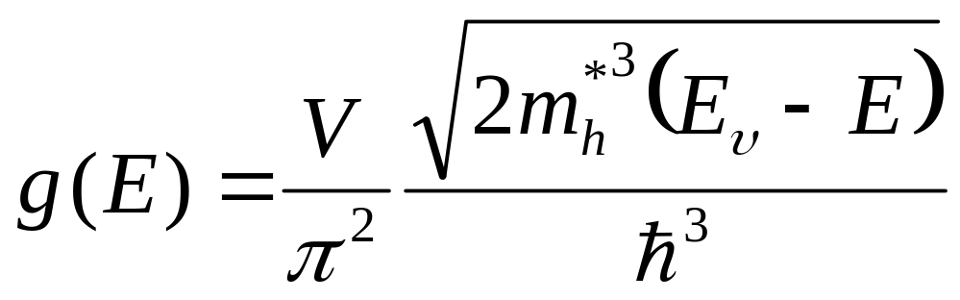
14.3. Квазинепрерывный характер спектра энергий электронов в зонах. Плотность электронных состояний.
Функция плотности состояний электронов g(E).
.
Для нижней части
зоны проводимости
Для верхней части
валентной зоны

Slide 21



14.3. Квазинепрерывный характер спектра энергий электронов в зонах. Плотность электронных состояний.
Функция плотности состояний у дна зоны проводимости и потолка валентной зоны

Slide 22





14.3. Зонная модель металлов, полупроводников и диэлектриков.
.

Slide 23




Движение свободного электрона в кристаллической решетке: а – хаотическое движение электрона
в кристаллической решетке металла;
b – хаотическое движение с дрейфом, обусловленным электрическим полем. Масштабы дрейфа
сильно преувеличены.
Зависимость удельного сопротивления ρ чистого проводника и полупроводника от
абсолютной температуры T.

Slide 24
14.4. Квантовые явления в макромире. Сверхпроводимость. Теория сверхпроводимости БКШ.
1911 г. Г. Камерлинг-Оннс обнаружил явление сверхпроводимости для ртути
при T=4,2 К
2 способа наблюдения явления сверхпроводимости
Включить в общую электрическую цепь звено из сверхпроводника. При
достижении критической температуры разность потенциалов на концах
Проводника обращается в 0.
2. Поместить кольцо из сверхпроводника в перпендикулярное к нему
Магнитное поле. При достижении критической температуры поле отключить.
Ток в таком кольце циркулирует неограниченно долго.

Slide 25
14.4. Квантовые явления в макромире. Сверхпроводимость. Теория сверхпроводимости БКШ.
Сверхпроводники 1-го и 2-го рода
В_{к}
В_{к2}
В_{к1}
Нормальное состояние
В_{к2}(Т)
В_{к}
В₀
Нормальное состояние
В_{к1}(Т)
Сверх-
проводящее состояние
0 Т_{кр} Т
Сверхпроводящее состояние
Фазовая диаграмма
сверхпроводника первого рода
0 Т_{кр} Т
Фазовая диаграмма
сверхпроводника второго рода

Slide 26
14.4. Квантовые явления в макромире. Сверхпроводимость. Теория сверхпроводимости БКШ.
Свойства сверхпроводников:
1. Электрическое сопротивление R=0;
2. Идеальный диамагнетик: магнитное поле внутри сверхпроводника
В_{внутр}=0;
3. Электрическое поле внутри сверхпроводника Е_{внутр}=0;
4. Наличие критической температуры Т_{кр}, критического значения магнитного
поля В_{кр} и силы тока I_{кр};

Slide 27
14.4. Квантовые явления в макромире. Сверхпроводимость. Теория сверхпроводимости БКШ.
Эффект Мейснера
B ≠ 0
B = 0
Вытеснение магнитного поля из сверхпроводника

Slide 28




14.4. Квантовые явления в макромире. Сверхпроводимость. Теория сверхпроводимости БКШ.
.
Е≠0
Е=0
Все электроны в состояниях с энергией,
меньше энергии Ферми
Часть электронов переходят из
левой половинки в правую под
действием поля

Slide 29

14.4. Квантовые явления в макромире. Сверхпроводимость. Теория сверхпроводимости БКШ.

Slide 30





14.4. Квантовые явления в макромире. Сверхпроводимость. Теория сверхпроводимости БКШ.
К,
.
Если положить:

